Slide 1
J.P.S.
NH-16, Gangapada,
Khurda
2024-25
प्रकरण -
डायरी का एक पन्ना
विपिन कुमार यादव
{ }
टी. जी. टी.
हिंदी विभाग

Slide 2

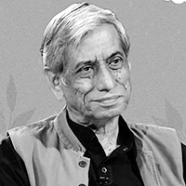
जीवन परिचय
(1892 – 1982)
1892 में राजस्थान के नवलगढ़ में जन्मे सीताराम सेकसरिया का अधिकांश जीवन कलकत्ता में बीता । व्यापार-व्यवसाय से जुड़े सेकसरिया अनेक साहित्यिक, सांस्कृतिक और नारी शिक्षण संस्थाओं के प्रेरक, संस्थापक, संचालक रहे। महात्मा गांधी के आह्वान पर स्वतंत्रता आंदोलन में बढ़-चढ़कर हिस्सेदारी की । गुरुदेव रवींद्रनाथ ठाकुर, महात्मा गांधी, नेताजी सुभाषचंद्र बोस के करीबी रहे । सत्याग्रह आंदोलन के दौरान जेल यात्रा भी की। कुछ साल तक आजाद हिंद फौज के मंत्री भी रहे। भारत सरकार ने उन्हें 1962 में प‌द्मश्री सम्मान से सम्मानित किया ।
रचनाएँ: स्मृतिकिरण, मन की बात, बीता युग, नयी याद और दो भागों में एक कार्यकर्ता की डायरी
सीताराम
सेकसरिया

Slide 3

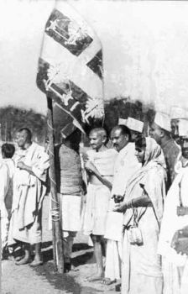

पाठ में प्रवेश
अंग्रेजों से भारत को आज़ादी दिलाने के लिए महात्मा गाँधी ने सत्यग्रह आंदोलन छेड़ा था। इस आंदोलन ने जनता में आज़ादी की उम्मीद जगाई। देश भर से ऐसे बहुत से लोग सामने आए जो इस महासंग्राम में अपना सब कुछ त्यागने के लिए तैयार थे। 26 जनवरी 1930 को गुलाम भारत में पहली बार स्वतंत्रता दिवस मनाया गया था। उसके बाद हर वर्ष इस दिन को स्वतंत्रता दिवस के रूप में मनाया जाने लगा। आजादी के ढ़ाई साल बाद ,1950 को यही दिन हमारे अपने सम्विधान के लागू होने का दिन भी बना।

Slide 4
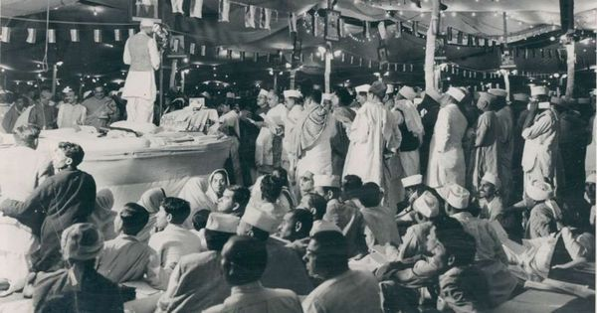
पाठ का आरम्भ
26 जनवरी : आज का दिन तो अमर दिन है। आज के हीदिन सारे हिदुस्तान में स्वतंत्रता दिवस मनाया गया था। और इस वर्ष भी उसकी पुनरावृत्ति थी जिसके लिए काफ़ी तैयारियाँ पहले से की गयी थीं। गत वर्ष अपना हिस्सा बहुत साधारण था। इस वर्ष जितना अपने दे सकते थे, दिया था। केवल प्रचार में दो हज़ार रूपया खर्च किया गया था। सारे काम का भार अपने समझते थे अपने ऊपर है, और इसी तरह जो कार्यकर्ता थे उनके घर जा-जाकर समझाया था।
अमर दिन- जिसे हमेशा याद
रखा जायेगा
पुनरावृत्ति - फिर से आना
अपना/अपने - हम/हमारे/मेरा
कार्यकर्ता - स्वयंसेवक

Slide 5
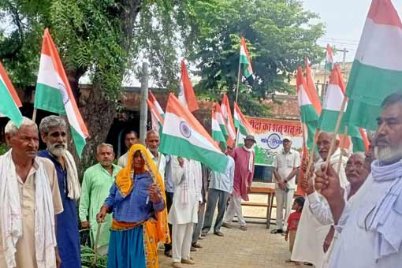
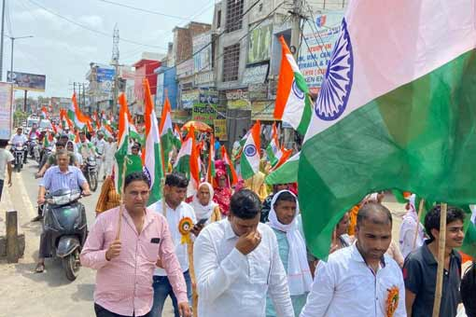
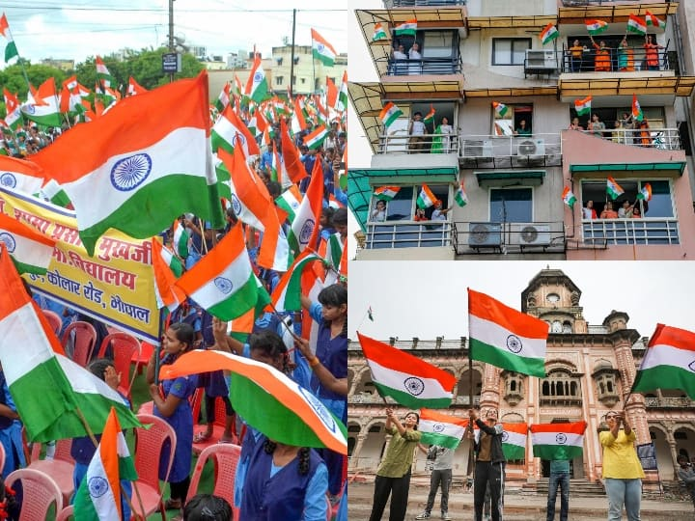
बड़े बाज़ार के प्रायः मकानों पर राष्ट्रीय झंडा फहरा रहा था और कई मकान तो ऐसे सजाए गए थे कि ऐसा मालूम होता था कि मानो स्वतंत्रता मिल गई हो। कलकत्ते के प्रत्येक भाग में ही झंडे लगाए गए थे। जिस रास्ते से मनुष्य जाते थे, उसी रास्ते में उत्साह और नवीनता मालूम होती थी। लोगों का कहना था कि ऐसी सजावट पहले नहीं हुई।

Slide 6
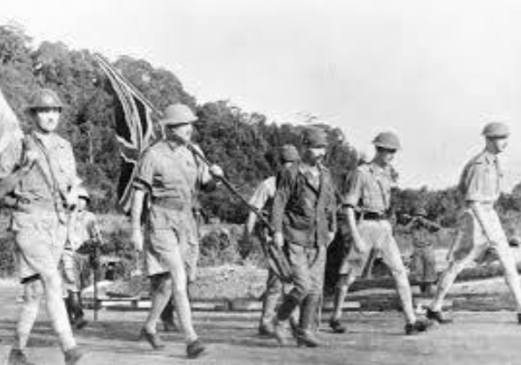
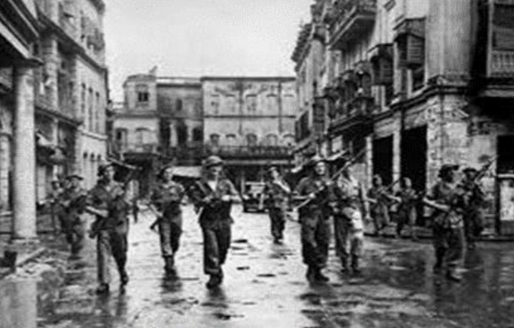
पुलिस अपनी पूरी ताकत से शहर में गश्त देकर प्रदर्शन कर रही थी। मोटर गाड़ियों में गोरखे तथा सार्जेंट प्रत्येक मोड़ पर तैनात थे। कितनी ही लरियाँ शहर में घुमाई जा रही थी। घुड़सवारों का प्रबंध किया था। कहीं भी ट्रैफ़िक पुलिस नहीं थी, सारी पुलिस को इसी काम में लगाया गया था। बड़े-बड़े पार्कों तथा मैदानों को पुलिस ने सवेरे से ही घेर लिया था ।

Slide 7
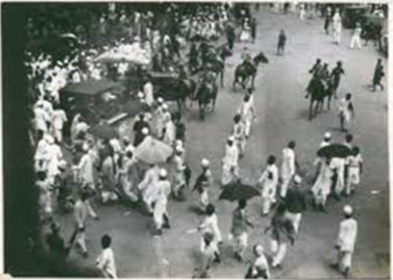
मोनुमेंट के नीचे जहाँ शाम को सभा होने वाली थी उस जगह को तो भोर में छह बजे से ही पुलिस ने बड़ी संख्या में घेर लिया था पर तब भी कई जगह तो भोर में ही झंडा फहराया गया। श्रद्धानन्द पार्क में बंगाल प्रांतीय विद्यार्थी संघ के मंत्री अविनाश बाबू ने झंडा गाड़ा तो पुलिस ने उनको पकड़ लिया तथा और लोगों को मारा या हटा दिया। तारा सुंदरी पार्क में बड़ा बाज़ार कांग्रेस कमेटी के युद्ध मंत्री हरिश्चंद्र सिंह झंडा फहराने गए पर वे भीतर न जा सके। वहाँ पर काफी मारपीट हुई और दो-चार आदमियों के सर फट गए। गुजरती सेविका संघ की ओर से जुलूस निकला जिसमे बहुत सी लड़कियाँ थी उनको गिरफ्तार कर लिया।
मोनुर्मेट – स्मारक
भोर - सुबह
जुलूस- जनसमूह या भीड़

Slide 8
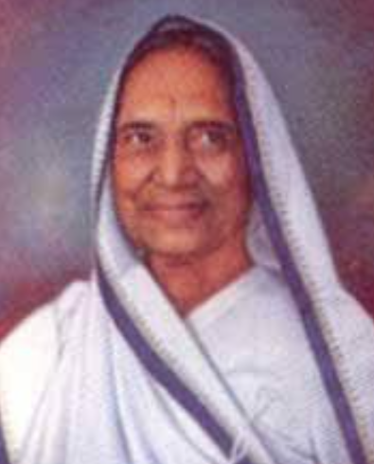
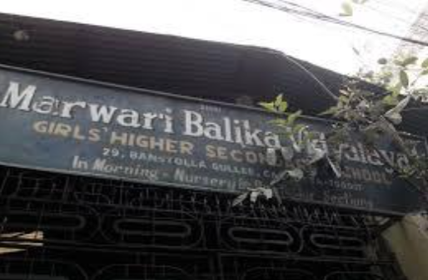
11 बजे मारवाड़ी बालिका वि‌द्यालय की लड़कियों ने अपने विद्यालय में झंडोत्सव मनाया। जानकीदेवी, मदालसा (मदालसा बजाज, नारायण) आदि भी आ गई थीं। लड़कियों को, उत्सव का क्या मतलब है, समझाया गया। एक बार मोटर में बैठ कर सब तरफ घूमकर देखा तो बहुत अच्छा मालूम हो रहा था। जगह-जगह फ़ोटो उतर रहे थे। अपने भी फ़ोटो का काफ़ी प्रबंध किया था। दो-तीन बजे कई आदमियों को पकड़ लिया गया। जिसमें मुख्य पूर्णोदास और पुरुषोत्तम राय थे।
झंडोत्सव - झंडा फहराने का
समारोह

Slide 9
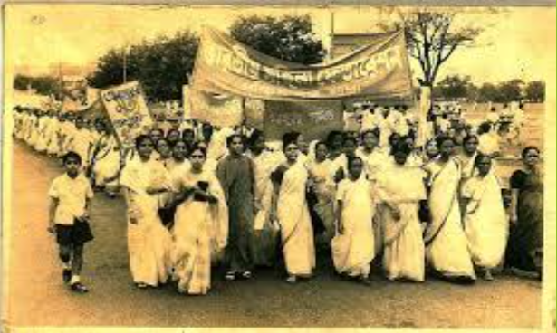
सुभाष बाबू के जुलूस का भार पूर्णोदास पर था पर वह प्रबंध कर चुका था। स्त्री समाज अपनी तैयारी में लगा था। जगह-जगह से स्त्रियाँ अपना जुलूस निकालने की तथा ठीक स्थान पर पहुँचने की कोशिश कर रही थीं। मोनुमेंट के पास जैसे प्रबंध भोर में था वैसा करीब एक बजे नहीं रहा। इससे लोगों को आशा होने लगी कि शायद पुलिस अपना रंग ना दिखलावे पर वह कब रुकने वाली थी। तीन बजे से ही मैदान में हजारों आदमियों की भीड़ होने लगी और लोग टोलियाँ बना-बनाकर मैदान में घूमने लगे। आज जो बात थी वह निराली थी।
टोलियाँ- समूह,
निराली - अनोखी

Slide 10
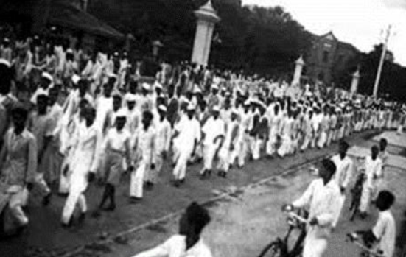
जब से कानून भंग का काम शुरु हुआ है तब से आज तक इतनी बड़ी सभा ऐसे मैदान में नहीं की गई थी और यह सभा तो कहना चाहिए कि ओपन लड़ाई थी। पुलिस कमिश्नर का नोटिस निकल चूका था कि अमुक-अमुक धारा के अनुसार कोई सभा नहीं हो सकती। जो लोग काम करने वाले थे उन सबको इंस्पेक्टरों के द्वारा नोटिस और सुचना दे दी गई थी कि आप यदि सभा में भाग लेंगें तो दोषी समझे जाएँगे। इधर कौंसिल की तरफ से नोटिस निकल गया था कि मोनुमेंट के नीचे ठीक चार बजकर चैबीस मिनट पर झंडा फहराया जाएगा तथा स्वतंत्रता की प्रतिज्ञा पढ़ी जाएगी। सर्वसाधारण की उपस्थिति होनी चाहिए। खुला चेलेंज देकर ऐसी सभा पहले नहीं की गई थी।
कौंसिल - परिषद

Slide 11
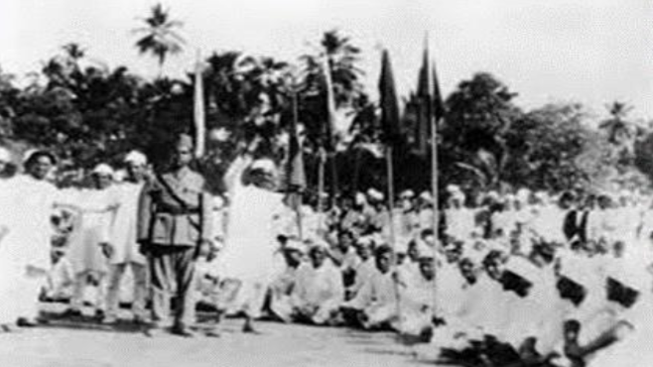
ठीक चार बजकर दस मिनट पर सुभाष बाबू जुलूस ले कर आए। उनको चौरंगी पर ही रोका गया, पर भीड़ की अधिकता के कारण पुलिस जुलूस को नहीं रोक सकी। मैदान के मोड़ पर पहुँचते ही पुलिस ने लाठियाँ चलानी शुरू कर दीं, बहुत लोग घायल हुए, सुभाष बाबू पर भी लाठियाँ पड़ीं। सुभाष बाबू बहुत ज़ोर से वन्दे मातरम् बोल रहे थे। ज्योतिर्मय गांगुली ने सुभाष बाबू से कहा, आप इधर आ जाइए। पर सुभाष बाबू ने कहा, आगे बढ़ना है।
चौरंगी - कलकत्ता शहर में एक
जगह का नाम

Slide 12
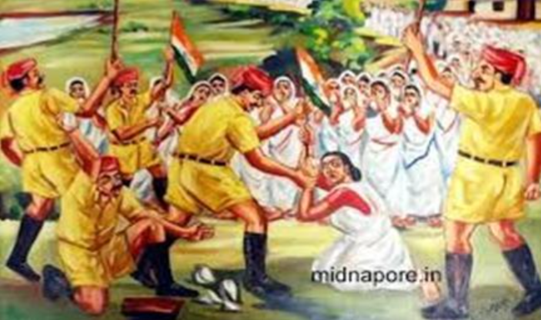
यह सब तो अपने सुनी हुई लिख रहे हैं पर सुभाष बाबू का और अपना विशेष फासला नहीं था। सुभाष बाबू बड़े जोर से वन्दे मातरम बोलते थे, यह अपनी आँख से देखा। पुलिस भयानक रूप से लाठियाँ चला रही थी। क्षितिज चटर्जी का फटा हुआ सिर देखकर तथा उसका बहता हुआ खून देखकर आँख मिंच जाती थी । इधर यह हालत हो रही थी कि उधर स्त्रियाँ मोनुमेंट की सीढ़ियों पर चढ़ झंडा फहरा रही थी और घोषणा पढ़ रही थीं। स्त्रियाँ बहुत बड़ी संख्या में पहुँच गई थीं। प्रायः सबके पास झंडा था। जो वालेंटियर गए थे वे अपने स्थान से लाठियाँ पड़ने पर भी हटते नहीं थे।
वालेंटियर स्वयंसेवी

Slide 13
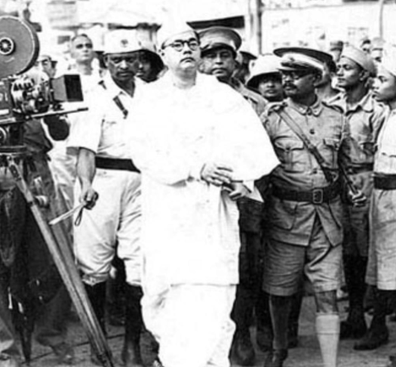
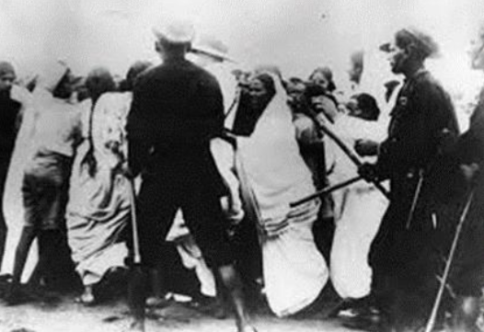
सुभाष बाबू को पकड़ लिया गया और गाड़ी में बैठाकर लालबाज़ार लॉकअप में भेज दिया गया। कुछ देर बाद ही स्त्रियाँ जुलूस बना कर वहाँ से चलीं। साथ में बहुत बड़ी भीड़ इकट्ठी हो गई। बीच में पुलिस कुछ ठंडी पड़ी थी, उसने फिर डंडे चलाने शुरू कर दिए। अबकी बार भीड़ ज्यादा होने के कारण बहुत आदमी घायल हुए। धर्मतल्ले के मोड़ पर आकर जुलूस टूट गया और करीब 50-60 स्त्रियाँ वहीं मोड़ पर बैठ गई। पुलिस ने उन्हें पकड़कर लालबाजार भेज दिया। स्त्रियों का एक भाग आगे बढ़ा, जिसका नेतृत्व विमल प्रतिभा कर रही थीं। उनको बहू बाजार के मोड़ पर रोका गया और वे वहीं मोड़ पर बैठ गई। आस-पास बहुत बड़ी भीड़ इकट्ठी हो गई, जिस पर पुलिस बीच-बीच में लाठी चलाती थी ।

Slide 14
इस प्रकार करीब पौने घंटे के बाद पुलिस की लारी आई और उनको लालबाज़ार ले जाया गया । और भी कई आदमियों को पकड़ा गया। वृजलाल गोयनका जो कई दिन से अपने साथ काम कर रहा था और दमदम जेल में भी अपने साथ था, पकड़ा गया। पहले तो वह झंडा लेकर वंदे मातरम् बोलता हुआ मोनुमेंट की ओर इतने जोर से दौड़ा कि अपने आप ही गिर पड़ा और उसे एक अंग्रेजी घुड़सवार ने लाठी मारी फिर पकड़कर कुछ दूर ले जाने के बाद छोड़ दिया। इस पर वह स्त्रियों के जुलूस में शामिल हो गया और वहाँ पर भी उसको छोड़ दिया तब वह दो सौ आदमियों का जुलूस बनाकर लालबाज़ार गया और वहाँ पर गिरफ़्तार हो गया।

Slide 15
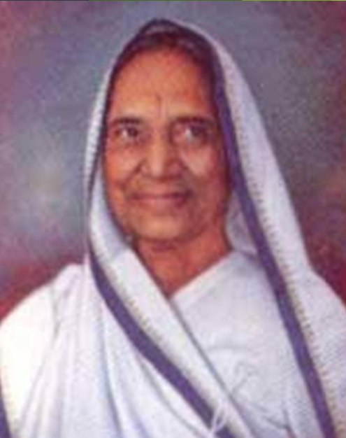
मदालसा भी पकड़ी गई थी। उससे मालूम हुआ कि उसको थाने में भी मारा था। सब मिलाकर 105 स्त्रियाँ पकड़ी गयी थीं। बाद में रात को नौ बजे सबको छोड़ दिया गया। कलकत्ता में आज तक इतनी स्त्रियाँ एक साथ गिरफ्तार नहीं की गई थीं। करीब आठ बजे खादी भंडार आए तो कांग्रेस ऑफिस से फ़ोन आया कि यहाँ बहुत आदमी चोट खा कर आए हैं और कई की हालत संगीन है उनके लिए गाड़ी चाहिए। जानकीदेवी के साथ वहाँ गए, बहुत लोगो को चोट लगी हुई थी। डॉक्टर दासगुप्ता उनकी देख-रेख तथा फ़ोटो उतरवा रहे थे। उस समय तक 67 आदमी वहाँ आ चुके थे। बाद में तो 103 तक आ पहुँचे।
संगीन - बहुत गंभीर
मदालसा देवी

Slide 16
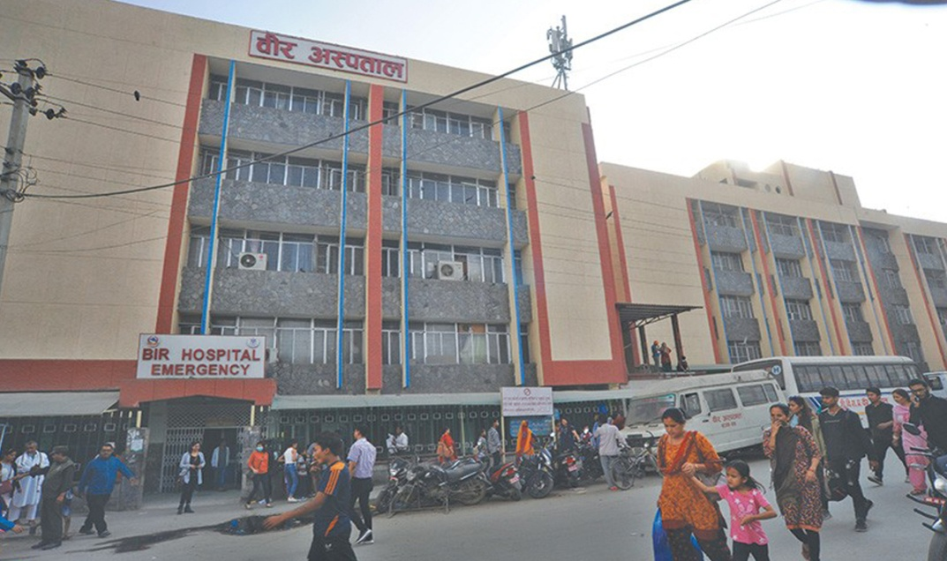
अस्पताल गए, लोगो को देखने से मालूम हुआ कि 160 आदमी तो अस्पतालों में पहुँचे और जो लोग घरों में चले गए, वो अलग हैं। इस प्रकार दो सौ घायल जरूर हुए हैं। पकडे गए आदमियों की संख्या का पता नहीं चला, पर लालबाजार के लॉकअप में स्त्रियों की संख्या 105 थी। आज तो जो कुछ हुआ वह अपूर्व हुआ है। बंगाल के नाम या कलकत्ता के नाम पर कलंक था कि यहाँ काम नहीं हो रहा है वह आज बहुत अंश में धूल गया और लोग सोचने लग गए कि यहाँ भी बहुत सा काम हो सकता है।

Slide 17
एन सी आर टी. प्रश्न अभ्यास
प्रश्न 1. कलकत्ता वासियों के लिए 26 जनवरी 1931 का दिन क्यों महत्त्वपूर्ण था?
उत्तर- 26 जनवरी, 1931 का दिन कलकत्तावासियों के लिए इसलिए महत्त्वपूर्ण था, क्योंकि सन् 1930 में गुलाम भारत में पहली बार स्वतंत्रता दिवस मनाया गया था।
प्रश्न 2. सुभाष बाबू के जुलूस का भार किस पर था?
उत्तर- सुभाष बाबू के जुलूस का भार पूर्णोदास पर था जिन्होंने इस जुलूस का पूरा प्रबंध किया था उन्होंने जगह-जगह फोटो का | भी प्रबंध किया था और बाद में पुलिस द्वारा उन्हें पकड़ लिया गया था।
प्रश्न 3. विद्यार्थी संघ के मंत्री अविनाश बाबू के झंडा गाड़ने पर क्या प्रतिक्रिया हुई?
उत्तर- विद्यार्थी संघ के मंत्री अविनाश बाबू के झंडा गाड़ने पर पुलिस ने उन्हें पकड़ लिया तथा अन्य लोगों को मारा और वहाँ से हटा दिया।
प्रश्न 4. लोग अपने-अपने मकानों व सार्वजनिक स्थलों पर राष्ट्रीय झंडा फहराकर किस बात का संकेत देना चाहते थे?
उत्तर- लोग अपने-अपने मकानों व सार्वजनिक स्थलों पर झंडा फहराकर इस बात का संकेत देना चाहते थे कि वे भी अपने देश की स्वतंत्रता और राष्ट्रीय झंडे का पूर्ण सम्मान करते हैं ।

Slide 18
एन सी आर टी. प्रश्न अभ्यास
प्रश्न 5. पुलिस ने बड़े-बड़े पार्को तथा मैदानों को क्यों घेर लिया था?
उत्तर- पुलिस ने बड़े-बड़े पार्को तथा मैदानों को इसलिए घेर लिया था ताकि लोग वहाँ एकत्रित न हो सकें। पुलिस नहीं। चाहती थी कि लोग एकत्र होकर पार्को तथा मैदानों में सभा करें तथा राष्ट्रीय ध्वज फहराएँ। पुलिस पूरी ताकत से गश्त लगा रही थी। प्रत्येक मोड़ पर गोरखे तथा सार्जेंट मोटर-गाड़ियों में तैनात थे। घुड़सवार पुलिस का भी प्रबंध था।
(क) निम्नलिखित प्रश्नों के उत्तर (25-30 शब्दों में) लिखिए-
प्रश्न 1. 26 जनवरी 1931 के दिन को अमर बनाने के लिए क्या-क्या तैयारियाँ की गईं?
उत्तर- 26 जनवरी, 1931 के दिन को अमर बनाने के लिए निम्नलिखित तैयारियाँ की गईं :
कलकत्ता के लोगों ने अपने-अपने घरों को खूब सजाया।
अधिकांश मकानों पर राष्ट्रीय झंडा फहराया गया।
कुछ मकानों और बाज़ारों को ऐसे सजाया गया कि मानो स्वतंत्रता ही प्राप्त हो गई हो।
कलकत्ते के प्रत्येक भाग में झंडे लहराए गए।
लोगों ने ऐसी सजावटे पहले नहीं देखी थी।

